Slide 1

Produktpräsentation
ERS
Universaldreheinheit

Slide 2
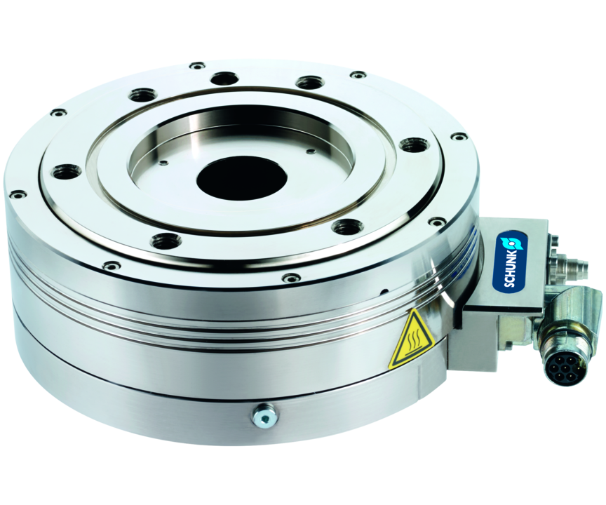
Universaldreheinheit
Elektrische Dreheinheit mit Torquemotor und Drehwinkel > 360° sowie den Optionen pneumatische Haltebremse und Drehdurchführung und wahlweise erhöhter Schutzart (IP54)
Der flachste Torquemotor mit dem größten Drehmoment für die industrielle Automation.
77 mm Bauhöhe bei 27 Nm Drehmoment

Slide 3

Kompakt. Flexibel. Schnell.

Slide 4
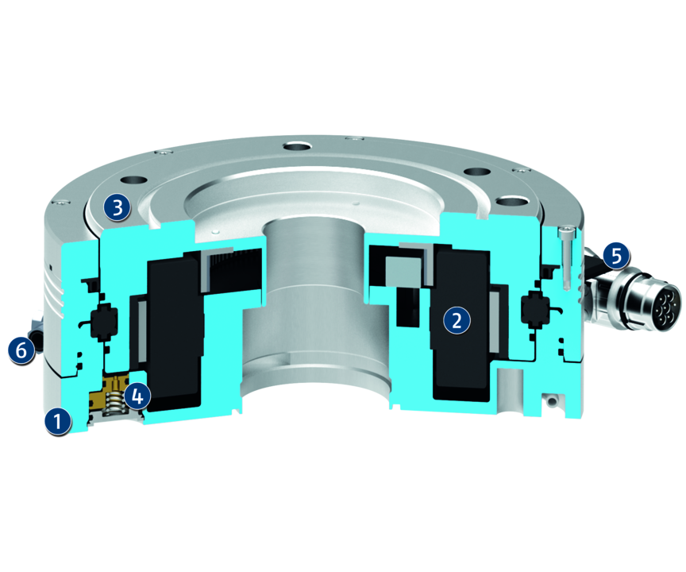
Funktionsprinzip
Funktionsbeschreibung
Das Drehmodul ERS basiert auf einem permanenterregtem Torquemotor, dessen große Mittenbohrung eine Mediendurchführung gewährleistet. Die Lagerung wird durch ein Vierpunktlager sichergestellt, das für eine hohe Momentaufnahme ausgelegt ist.
1
Grundträger Stator
2
Statorpaket
3
Außenlaufender Rotor mit Mittenbohrung
4
Pneumatische Haltebremse
5
Elektrischer Anschlussflansch mit Steckverbindern
6
Mikroventil

Slide 5
Vorteile – Ihr Nutzen
Integrierter Torquemotor für hohes Drehmoment und den flexiblen Einsatz durch die Regelbarkeit von Position, Geschwindigkeit und Drehmoment
Große Mittenbohrung zur Durchführung von Leitungen und Medienschläuchen
Kompakte Bauweise für eine minimale Störkontur und den Einsatz auf engstem Raum
Einfache Anlagenintegration durch standardisierte Geberschnittstelle (Sin/Cos)
Vielfältige Ansteuerungsmöglichkeiten zur einfachen Einbindung in bestehende Steuerungskonzepte mithilfe unterschiedlicher externer Fremdregler (z. B. Bosch Rexroth IndraDrive oder Siemens SINAMICS)
Optionale pneumatische Haltebremse für Positionserhaltung im Stillstand

Slide 6
Technische Daten
Technische Daten Übersicht
Baugröße | Nenndrehmoment | Spitzendrehmoment | Nenndrehzahl | Max. zul. Massenträgheitsmoment | Wiederholgenauigkeit | Eigenmasse
 | [Nm] | [Nm] | [1/min] | [kgm²] | [°] | [kg]
135 | 2.5 | 8 | 1000 | 0.07 | 0.01 | 2.7
170 | 4.7 .. 5 | 17 | 250 .. 700 | 0.2 | 0.01 | 4.2 .. 6.3
210 | 9.3 .. 10 | 27 | 250 .. 600 | 0.6 | 0.01 | 7.4 .. 10.9

